Slide 1
第８回 さかい子ども食堂
円卓会議
2019年11月14日（木）
「子 ど も 食 堂 での
子 ど も た ち と の か か わ り 」

Slide 2
さかい子ども食堂
円卓会議の意味
●さかいの子ども食堂の実践の推進にむけて、参加者全員が知恵をだしあい今後の方向性や、しくみづくりを考えるところ。子ども食堂の羅針盤。
大切なのは、
自主・自由・活発・協働！
職種や肩書を越えて
子ども食堂のこれからを語りましょう！

Slide 3
今回の円卓会議のねらい
①３つの子ども食堂からの話題提供
活動を分かち合い、ネットワークの
いまを情報共有する
②わかちあいタイム
肩書や職種を越えて、
子ども食堂のこれからを語り合う
ともにネットワークの広がり・深まりを考えながら
良い出会い、協働の関係づくりの場にしましょう!

Slide 4
〇子ども食堂円卓会議～分野を超えた出会いとつながり～
日時 | テーマ・内容
２０１７． ６．２１ | 「子ども食堂に期待すること」 「こんな子ども食堂があったらいいな（意見交換）」 | ２２団体 ３３名
２０１７． １１．２２ | 「子ども食堂×食事PLUSワン」４団体による実践報告 「フリップボードディスカッション」子ども食堂をとりまく課題について | ２６団体 ４８名
２０１８． ３．７ | 「さかい子ども食堂ネットワークの広がりと深まり」２団体による実践報告 「フリップボードディスカッション」子ども食堂のこれからについて | ３３団体 ５４名
２０１８． ６．１１ | 「平成２９年度からの振り返り」 「交流タイム～あなたができること、みんなで探してみませんか」 | ３６団体 ８５名
２０１８． １１．６ | 「堺市における子ども食堂の実践のこれまでと、これから」 「話題提供/大阪府立大学山野氏/大阪府子ども食堂コンシェルジュ湯川氏」 | ３１団体 ４６名
２０１９． ２．５ | 「堺市における子ども食堂」 「実践報告/話題提供 学生×子ども食堂」 | ３３団体 ５０名
２０１９． ６．１２ | 「実践報告/話題提供」 「子ども食堂での子どもたちの姿」 | ５０団体 ８５名
２０１９． １１．１４ | 「実践報告/話題提供」 「子ども食堂での子どもたちとのかかわり」
【目 的】
〇自主・自由・活発・協働が合言葉。
○ 分野を横断し、各関係機関が顔を合わせ、子ども食堂の立上げから運営に至るまでの現状や課題共有の場。
○ 地域の方々や民間機関が主体的に活動できる環境づくりを検討する。
○ 堺市内の子ども食堂の羅針盤。
・実践の知を領域を超えて共有することで新たな価値を生み、行動化していく
・今まで福祉に関連しなかった企業や思わぬ参画団体が生まれる
山野則子（2018）『学校プラットフォーム』有斐閣 P211より抜粋
効果

Slide 5
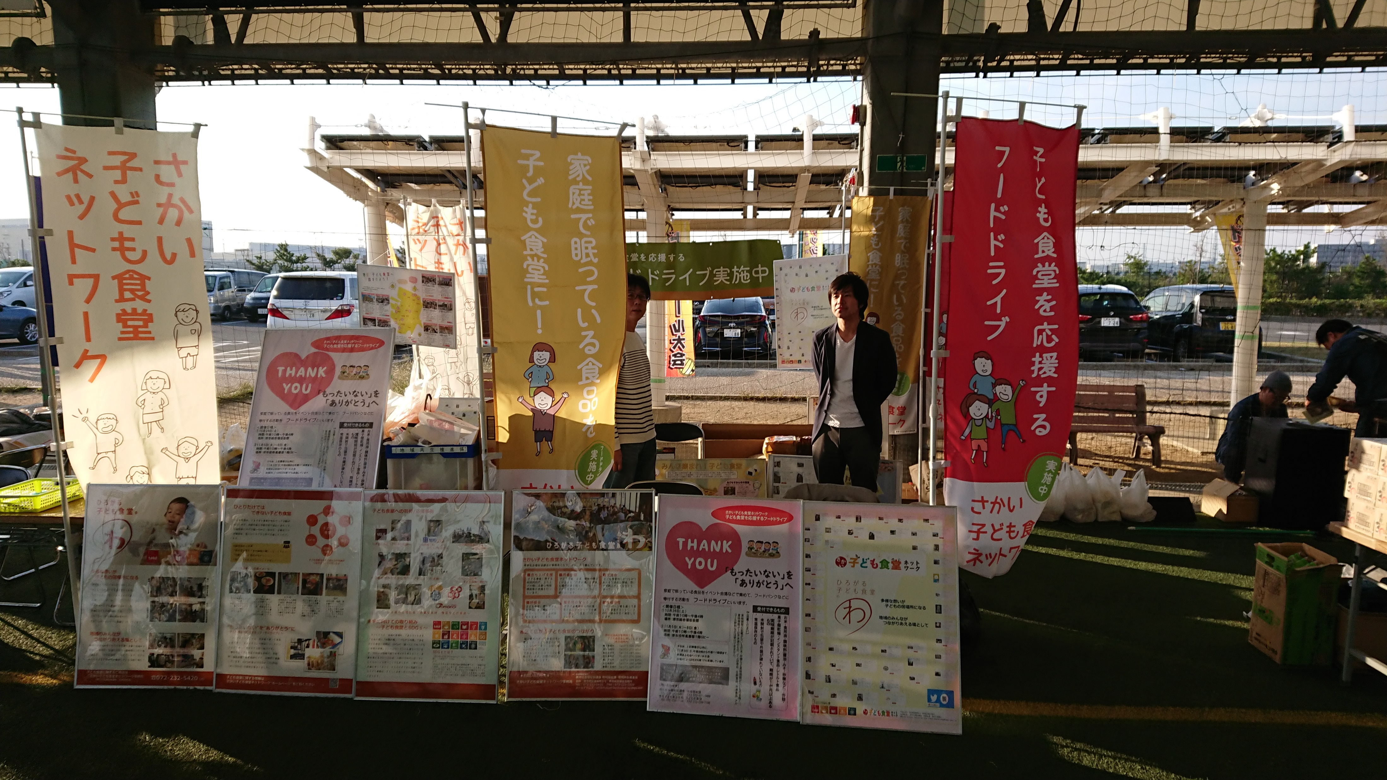
子ども食堂を応援するフードドライブを実施

Slide 6
さかい子ども食堂ネットワーク 子ども食堂を応援するフードドライブ2019
秋のフードドライブ
常設型フードドライブ
フードドライブ（10/26、11/3、11/5～8）＆常設型フードドライブ（11/1～14）の累計
5
人
累計145人
寄付者
16
人
41
人
21
人
39
人
14
人
9
人
寄付者
物品
物
品
累計1828品
1031kg
80品
31kg
206品
219kg
166品
38kg
79品
82kg
96品
25kg
86品
27kg
1115品
609kg
145人
1031kg
※白字は11/1～14の常設型フードドライブの実績です
1828品
寄付者からのメッセージ
いろんな所に
子どもたちの居場所があればいいですね
がんばってください
大変ですが
頑張ってください！
少しだけど
使ってください

Slide 7
区ネットワークでも フードドライブが 広がっています

Slide 8
・英彰子ども食堂 ここなら（堺区）
・くすのき子ども食堂（堺区）
・のんびり食堂（西区）
子ども食堂での
子どもたちのかかわり
話題提供

Slide 9
子どもたちのためにも
守りましょう
◎個別、具体的な名前は出さない
A小学校や低学年、高学年、Aくん、Bちゃん、Cくんなど
◎ここでの話題をほかに流出させない
〇〇子ども食堂で▲▲な子どもが□□してる
◎写真や動画の取り扱いやSNSも気をつけて
本人が「今」いいと言っても、将来にわたって残るもの

Slide 10
想いを聴き、話そう
わかちあいタイム

Slide 11
３人グループを作ってください ・初めて出会う方 ・所属のちがう方 （必ずグループの中に子ども食堂の方が参加する状態）

Slide 12
大切にしたいこと【学びあい】 ＊グループ共有では、 全員が参加して意見をいうこと ＊しっかりと相手の話を聞くこと

Slide 13
発表を聞いた感想を 一言で！
みなさまに質問

Slide 14
子ども食堂実践者のみなさまに質問
～子ども食堂での子どもとの関わり～
子ども食堂に
気がかりな子どもは
来ていますか？

Slide 15
子ども食堂実践者のみなさまに質問
～子ども食堂での子どもとの関わり～
子どもたちと
かかわっていて、
どんな時に気になりますか？

Slide 16
子ども食堂実践者のみなさまに質問
～子ども食堂での子どもとの関わり～
子どもたちと
かかわっていて、
対応が難しかったところは
ありましたか？

Slide 17
みなさまに質問
今、感じていることを
教えてください（感想）

Slide 18
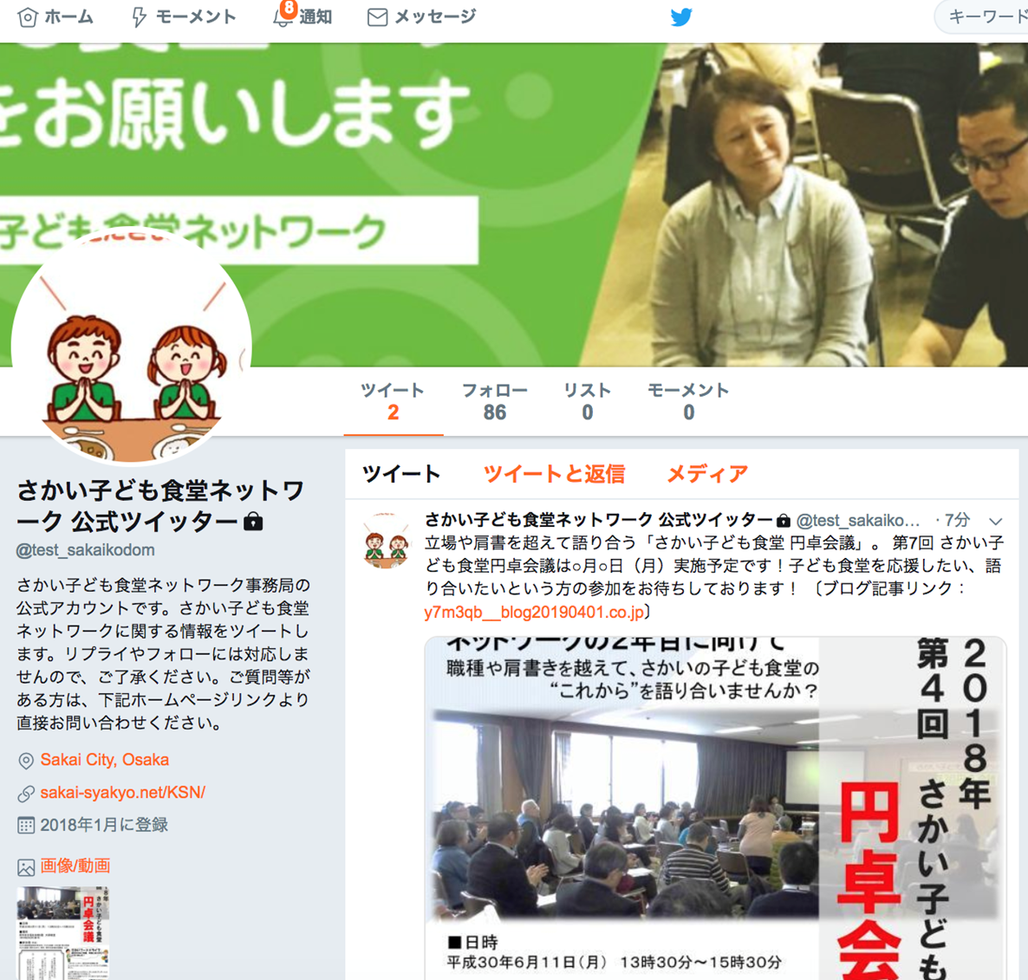
そ の 他 お 知 ら せ
事 務 連 絡
「さかい子ども食堂ネットワーク」
のフォローをおねがいします
アカウント：@sakai_kodomo （https://twitter.com/sakai_kodomo）

